Slide 1
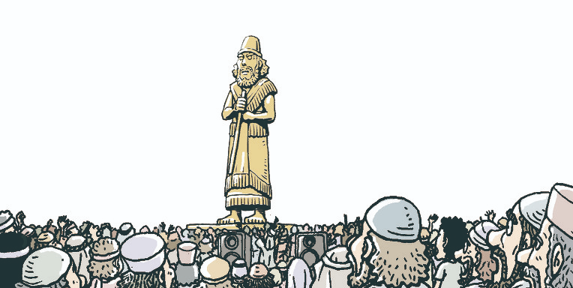
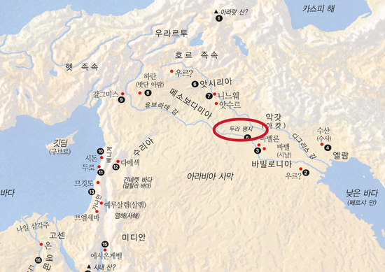
다니엘 3 : 1
다니엘 기도회 6일차 20210911
느부갓네살 왕이 금으로 신상을 만들었으니 높이는 육십 규빗이요 너비는 여섯 규빗이라 그것을 바벨론 지방의 두라 평지
에 세웠더라
-586 느브갓네살 18년경
70 인역 (LXX)
Daniel 3 : 1
King Nebuchadnezzar made an image of gold, ninety feet high and nine feet wide, and set it up on the plain of Dura
in the province of Babylon.
착각
Notes:
다니엘의 꿈 해석이 B-603년경 ( 20대 쯤의 왕 )
그로부터 약 15년넘게 지난 뒤 ( 40대가 됨 ) -70 인역 (LXX) 과 데오도션 (Theodotion) 역은 느부갓네살 재위 18년째인 B.C. 586년
60규빗 – 약 30 미터
6규빗 – 약 3미터의 순금 신상 ( 사람의 모양 )- 어디에서 Idea ? 자신의 꿈
왜 그 신상을 만들까 ?
-586년은 유다를 멸망시킨 해
여호와 하나님을 섬긴다는 유다가 멸망되었다.
자신의 군대가 망하게 하였다.
이것을 통해 자신이 하나님을 섬기는 유다를 정복함을 통해 하나님도 별것 아니군 ~
다니엘의 하나님은 대단하긴 한데 나는 그 신을 이겼다
이제 내가 세상 끝까지 승리할 것이라고 착각
- 유다가 멸망받은 이유는 뭐때문인가 ?
- 다니엘 1장에 보면 하나님이 바벨론 손에 넘기신 것이다. 이들의 죄를 회개케 하시려고
결코 하나님이 힘이 없어서가 아니었다.
오해하지 말라
하나님께서 가만히 계신 것이 결코 자기 백성을 보호하지 못하기 때문이 아니다
하나님께서 지금 조용하신 것은 주님의 뜻이 있기 때문이다.
하나님은 반응하신다.
- 그런데 이 왕은 자기가 하나님을 이겼다고 착각하고 하나님의 계획도 바꾸겠다고 맘 먹었다.
느브갓네살은 하나님의 정하심을 알고도 자신의 나라가 영원하길 원하였다.
하나님의 계획을 알지만 인간은 시간이 자나니 자기 자신이 하나님의 뜻을 거역하고라도 영원하고자 하였다.
인간의 욕심과 교만
사람의 욕심
자기나라가 금나라이지만 이것이 영원하길 원한다.
금으로 발끝까지 만들었다.
하나님의 정하심을 알고도 여전히 자기 목적을 이루고자 하는 인간의 교만함 ( 알고도 일부러 ~)

Slide 2
다니엘 3 : 2
느부갓네살 왕이 사람을 보내어 총독과 수령과 행정관과 모사와 재무관과 재판관과 법률사와 각 지방 모든 관원을 느부갓네살 왕이 세운 신상의
낙성식에 참석하게 하매
Daniel 3 : 2
He then summoned the satraps, prefects, governors, advisers, treasurers, judges, magistrates and all the other provincial officials to come to the dedication of
the image he had set up.
신격화
Notes:
느브갓네살은 자기가 만든 신상에게 절하게 한다.
자기의 나라가 영원하도록 사람들에게 기도시키고 경배시킨다
이는 하나님의 말씀에 대한 명백한 도전이며
불신앙이다.
자신이 하나님의 은혜로 왕이 되었고
미래에 대한 하나님의 계획을 안다해도 그는 자기 뜻을 굽히지 않는다.

Slide 3
다니엘 3 : 3
이에 총독과 수령과 행정관과 모사와 재무관과 재판관과 법률사와 각 지방 모든 관원이 느부갓네살 왕이 세운 신상의 낙성식에 참석하여 느부갓네살
왕이 세운 신상 앞에 서니라
Daniel 3 : 3
So the satraps, prefects, governors, advisers, treasurers, judges, magistrates and all the other provincial officials assembled for the dedication of the image that King Nebuchadnezzar
had set up, and they stood before it.
Notes:
악한 왕은 하나님을 대적한다. 적그리스도가 그렇다.
세상의 인간의 욕심은 하나님을 안다해도 죄성은 언제나 대적한다.
순복하지 않는다.

Slide 4
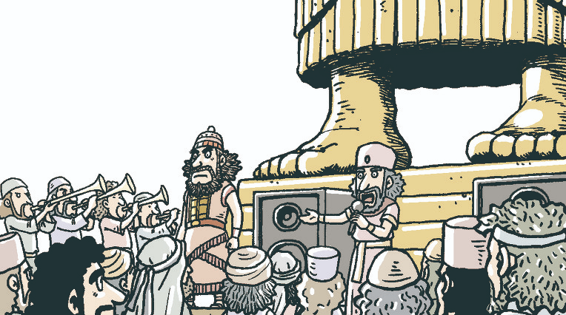
다니엘 3 : 4
선포하는 자가 크게 외쳐 이르되 백성들과 나라들과 각 언어로 말하는 자들아 왕
이 너희 무리에게 명하시나니
Daniel 3 : 4
Then the herald loudly proclaimed, "This is what you are commanded to do, O peoples, nations and men of every
language:
감당할 수 있나 ?
Notes:
다니엘은 어디갔나 ?
느브갓네살은 다니엘을 안다. 두려움이 없다.
다니엘이 총리이다.
다니엘이 분명히 하지 않을 것은 분명하다.
다니엘이 거부하면 아무리 느브갓네살이라도 감당이 않된다.
왕국의 분열이 있을 수 있다.
특별히 다니엘로 인해 도움받은 사람들이 왕궁에 많다. 많은 박수 무당들이 다니엘에게 도움받고
많은 군 장성들도 다니엘에 대해 잘 안다.

Slide 5
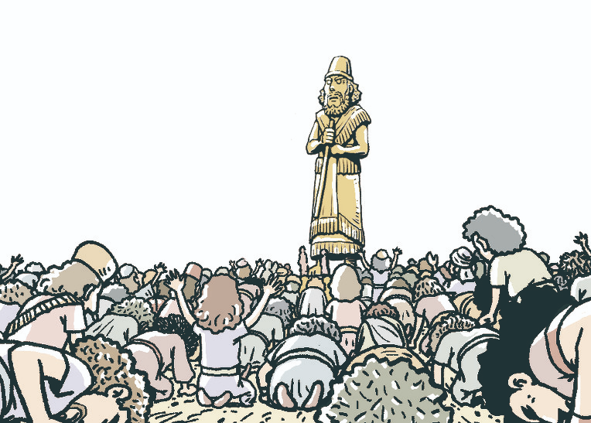
다니엘 3 : 5
너희는 나팔과 피리와 수금과 삼현금과 양금과 생황과 및 모든 악기 소리를 들을 때에 엎드리어 느부갓네살 왕이
세운 금신상에게 절하라
Daniel 3 : 5
As soon as you hear the sound of the horn, flute, zither, lyre, harp, pipes and all kinds of music, you must fall down and worship the image of gold that
King Nebuchadnezzar has set up.
애국심
Notes:
사실 금신상은 신을 섬기는 것이 아니라 자기와 자기 나라를 섬기게 한다.
바로 적그리스도는 자기와 자기 국가를 경배하게 한다.
마지막 때의 현상은 국가숭배이다.
지금 국가가 힘을 가지고 사람들을 강제로 엎드리게 한다.
일본 군국주의는 천황숭배를 통해 애국심을 고취한다.
로마는 황제숭배를 통해 애국심을 고취한다. ( 요한 계시록 13장에 똑같은 일이 있다. – 짐승의 우상에게 절하게 한다. 사람이다.
몇이든 죽인다. 느브갓네살이다. 이런 일이 반드시 일어날 것이다.
적그리스도도 애국심이란 이름으로 사람들이 자기를 섬기게 한다.

Slide 6
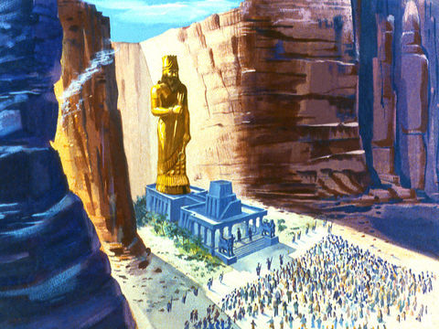
다니엘 3 : 6
누구든지 엎드려 절하지 아니하는 자는 즉시 맹렬히 타는 풀무불에 던져 넣으리
라 하였더라
Daniel 3 : 6
Whoever does not fall down and worship will immediately be thrown into
a blazing furnace.”
신앙의 도전/ 변했나 ?
Notes:
세 친구는 믿음을 지킴으로 성공 출세하여 행복했을 것
바벨론에서 주요한 도시를 다스리고
또한 자기 백성들(유다)을 돌보는 일에 충실히 할 수 있고
좋은 시간을 보냄
그러나 그대로 가는 것이 아니다.
한 번의 영적 승리이후 다시 영적 도전
이들도 나태해지고 탐욕스러 졌을까 ?
만일 이들이 자신을 만나주셨떤 주님을 떠났다면 어떻게 반응할까 ?
우리는 처음 뜨겁게 주님을 만났던 것을 기억한다.
그때 주님을 위해서라면 무엇이든지 할 수 있을 것이라고 믿는다.
그러나 15년이 지난 뒤 나는 지금 어떤가 ?
처음보다 더욱 하나님을 잘 아는가 아니면 믿음이 희미해졌는가 ?
우상과 자신을 동일시하고
우상과 애국심을 동일시한다.
때문에 절하지 않는 자는 반역자와 반국가주의자이다.
모든 사람들에게 애국심이란 이름으로 세상을 자기 원하는대로 지배하려 한다.

Slide 7
다니엘 3 : 7
모든 백성과 나라들과 각 언어를 말하는 자들이 나팔과 피리와 수금과 삼현금과 양금과 및 모든 악기 소리를 듣자 곧 느부갓네살 왕이 세운 금 신상에게 엎드려
절하니라
Daniel 3 : 7
Therefore, as soon as they heard the sound of the horn, flute, zither, lyre, harp and all kinds of music, all the peoples( nations and men of every language fell down and worshiped the image of gold that King Nebuchadnezzar
had set up.
국민의례
Notes:
모두가 엎드려 절할 것이고
국가가 원하는데로 끌려갈 것이다.
그것이 하나님의 말씀과 반대되는 한이 있어도 세상은 그렇게 간다.
이것이 그의 교만이다.
그는 하나님의 심판에 대해 경고받았으나 그 경고를 무시하고 자기를 숭배하고 애국심이란 이름으로 백성들을 현혹한다.
절하지 않는 자는 반역자이다. 반국가단체를 획책하는 자라고 규정하고 죽인다
모든 국민들은 제국주의에 절한다.
일본침략시에 국가행사, 국민의례라는 이름으로 천황숭배
국가행사, 애국자,
마지막 시대는 국가 숭배이다.

Slide 8
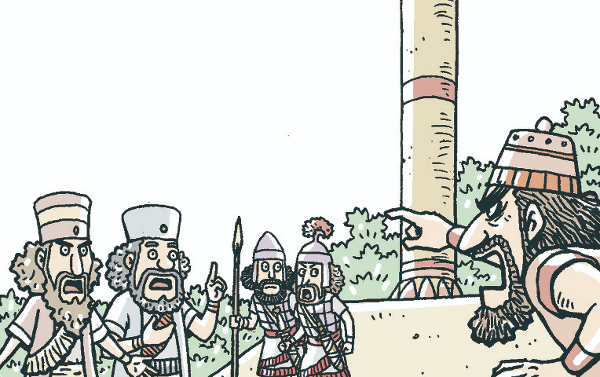
다니엘 3 : 8
그 때에 어떤 갈대아 사람들이 나아와 유
다 사람들을 참소하니라
Daniel 3 : 8
At this time some astrologers came
forward and denounced the Jews.

Slide 9
다니엘 3 : 9
그들이 느부갓네살 왕에게 이르되 왕이여
만수무강 하옵소서
Daniel 3 : 9
They said to King Nebuchadnezzar, "O
king, live forever!

Slide 10
다니엘 3 : 10
왕이여 왕이 명령을 내리사 모든 사람이 나팔과 피리와 수금과 삼현금과 양금과 생황과 및 모든 악기 소리를 듣거든 엎드
려 금 신상에게 절할 것이라
Daniel 3 : 10
You have issued a decree, O king, that everyone who hears the sound of the horn, flute, zither, lyre, harp, pipes and all kinds of music must fall down and
worship the image of gold,

Slide 11
다니엘 3 : 11
누구든지 엎드려 절하지 아니하는 자는 맹렬히 타는 풀무불 가운데에 던져 넣음
을 당하리라 하지 아니하셨나이까
Daniel 3 : 11
and that whoever does not fall down and worship will be thrown into a
blazing furnace.
법을 변경
Notes:
이미 법으로 통과되었다.
법이 통과되면 끝이다. 이젠 법대로 간다.
마지막 시대 법을 바꾸려 한다. 그리하여 사람들이 그 법에 묶이게 한다.
현재의 법이 바뀔 것이다.
국가에 반항하면 벌금이나 감옥으로 점점 바뀔 것이다.
개인의 자유보다 국가의 명령이 더 중요하게 된다.
언제 그런때가 되나 ?
국가가 위기가 생기면 이런 법 만들기 딱 좋다. Covid-19 로 인해 이전에 생각지도 않은 법령들이 막 생겼다. 우리의 자유를 제한하고 심지어 예배를 제한한다.
국가의 존재이유가 바뀐다.
국가는 국민의 행복과 자유를 보장하기 위한 것인데
이제 국가는 숭배받는 대상이 되고 그 국가를 지배하는 자가 신이 된다.
이것이 로마 카톨릭이고 전재주의 독재국가이다.

Slide 12
다니엘 3 : 12
이제 몇 유다 사람 사드락과 메삭과 아벳느고는 왕이 세워 바벨론 지방을 다스리게 하신 자이거늘 왕이여 이 사람들이 왕을 높이지 아니하며 왕의 신들을 섬기지 아니하며 왕이 세우신 금 신상에게 절하
지 아니하나이다
Daniel 3 : 12
But there are some Jews whom you have set over the affairs of the province of Babylon--Shadrach, Meshach and Abednego--who pay no attention to you, O king. They neither serve your gods nor worship the image of gold you have set
up.”
애국심 VS 믿음
Notes:
이에 대해 신앙으로 반대하는 사람이 있다.
하나님께만 경배하는 믿음을 통해 국가의 제도와 법에 반대한다.
왜 ?
그것은 하나님의 말씀에 위배되기 때문이다.
우리의 신앙이 국가정책과 배치될 때 우리는 어떻게 할까 ?
대부분은 순순히 따라갈 것이다.
그러나 하나님 말씀을 지키기 위해 국가를 반대하는 사람들이 있다.
세상은 말할 것이다. 애국심도 없는 사람들, 나라를 사랑하지 않는 존재들이 있다.
그러나 나라를 사랑하지 않는 것이 아니라
나라가 하나님의 법에 순복하지 않으므로 하나님의 법앞에 엎드리는 것이다.
그러나
독재자는 이것을 반역으로 여긴다.

Slide 13
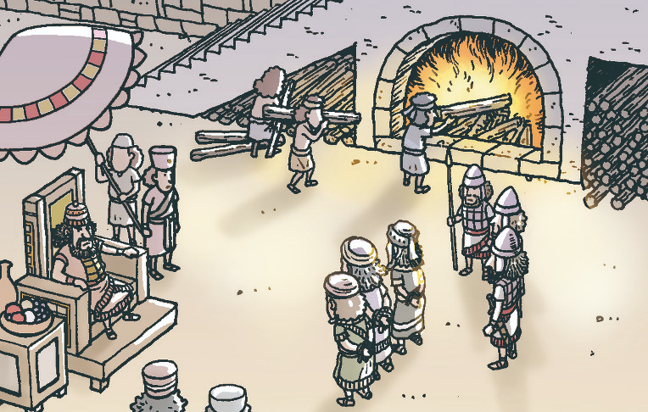
다니엘 3 : 13
느부갓네살 왕이 노하고 분하여 사드락과 메삭과 아벳느고를 끌어오라 말하매 드디
어 그 사람들을 왕의 앞으로 끌어온지라
Daniel 3 : 13
Furious with rage, Nebuchadnezzar summoned Shadrach, Meshach and Abednego. So these men were brought
before the king,
더 높은 법
Notes:
정부는 사라진다. 제국도 사라진다. 그렇다면 그 법도 사라질 거이다.
성도는 영원한 하나님 나라의 백성이다. 잠시 있다가 사라질 법이 하나님의 법을 거절한다면
하나님의 심판이 임할 것이며
뿐만 아니라 성도는 어던 것을 지킬 것인가 ? 나는 하나님 나라의 백성인가 아니면 이 땅의 백성인가 ?
더 높은 하나님의 법이 우리에게 우선이 된다.

Slide 14
다니엘 3 : 14
느부갓네살이 그들에게 물어 이르되 사드락, 메삭, 아벳느고야 너희가 내 신을 섬기지 아니하며 내가 세운 금 신상에게 절
하지 아니한다 하니 사실이냐
Daniel 3 : 14
and Nebuchadnezzar said to them, "Is it true, Shadrach, Meshach and Abednego, that you do not serve my gods or worship the image of gold I
have set up?

Slide 15
다니엘 3 : 15
이제라도 너희가 준비하였다가 나팔과 피리와 수금과 삼현금과 양금과 생황과 및 모든 악기 소리를 들을 때 내가 만든 신상 앞에 엎드려 절하면 좋거니와 너희가 만일 절하지 아니하면 즉시 너희를 맹렬히 타는 풀무불 가운데에 던져 넣을 것이니 능히 너희를 내 손에서 건져낼
신이 누구이겠느냐 하니
Daniel 3 : 15
이런 질문앞에
Now when you hear the sound of the horn, flute, zither, lyre, harp, pipes and all kinds of music, if you are ready to fall down and worship the image I made, very good. But if you do not worship it, you will be thrown immediately into a blazing furnace. Then what
god will be able to rescue you from my hand?”
Notes:
그는 이미 하나님을 알고 인정했던 사람이다.
과연 하나님이 그렇구나
그러나 변화되지 않는 심령은 여전히 자기를 숭배한다.
그리고 자기를 숭배하도록 강요한다.
이것이 인간의 본질이다.
인간은 결국 자기 숭배를 하는 존재이다.
피조물이 자신을 숭배한다. 하나님을 인정하지 않고 하나님이 되려한다.

Slide 16
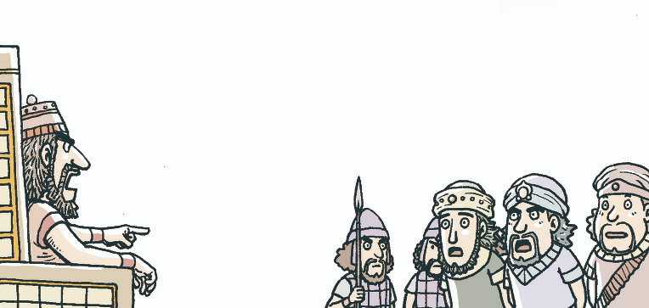
다니엘 3 : 16
사드락과 메삭과 아벳느고가 왕에게 대답하여 이르되 느부갓네살이여 우리가 이 일에 대하여 왕에게 대답할 필요가 없나
이다
Daniel 3 : 16
Shadrach, Meshach and Abednego replied to the king, "O Nebuchadnezzar, we do not need to defend ourselves
before you in this matter.
누리던 것들
뜻을 정하여
Notes:
이것은 타협할 일이 아니다.
우상숭배는 타협해서는 않된다. 그것이 설령 왕과 나라의 법을 어기는 일이라도
그들은 이미 하나님의 법을 어겼다.
이들은 그동안 누리던 것들을 포기해야 한다.
이런 상황에서 자신의 신앙을 다시 점검
아마 오면서 여러가지 고민을 했을 것이다.
그러나 그들은 뜻을 정하였다.
이렇게 될 때 성도는 핍박을 받게 된다.’
때문에 우리의 법이 하나님의 법 아래 있도록 기도해야 한다.
인간이 법을 만들면
결국 자기 숭배, 국가 숭배로 변질되고 그것이 마지막 시대이다.

Slide 17
다니엘 3 : 17
왕이여 우리가 섬기는 하나님이 계시다면 우리를 맹렬히 타는 풀무불 가운데에서 능히 건져내시겠고 왕의 손에서도 건져내
시리이다
Daniel 3 : 17
If we are thrown into the blazing furnace, the God we serve is able to save us from it, and he will rescue us
from your hand, O king.
Notes:
하나님이 계신다.
하나님의 역사를 확신한다. 그러나

Slide 18
다니엘 3 : 18
그렇게 하지 아니하실지라도 왕이여 우리가 왕의 신들을 섬기지도 아니하고 왕이 세우신 금 신상에게 절하지도 아니할 줄
을 아옵소서
Daniel 3 : 18
But even if he does not, we want you to know, O king, that we will not serve your gods or worship the image of gold
you have set up.”
Notes:
하나님의 더 깊은 뜻이 있어 본인들이 여기서 죽을 지언정
하나님 이외에 다른 것에 절하지 않겠다. 국가숭배하지 않겠다.
신앙의 자유
국가권력과 신앙이 합치되지 않는다.

Slide 19
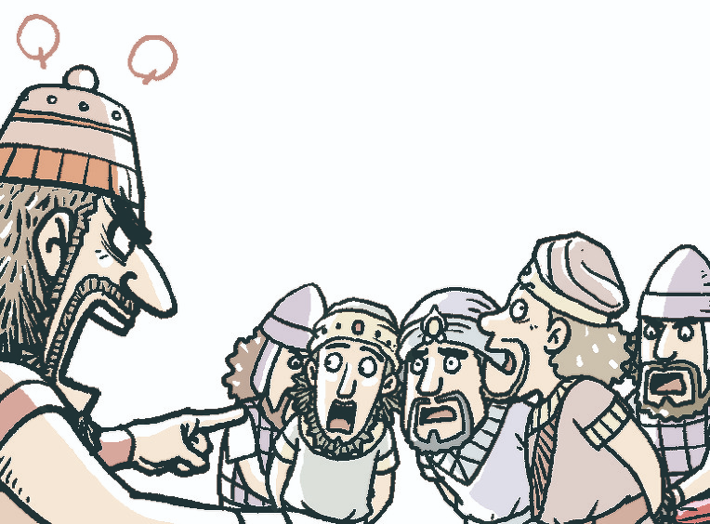
다니엘 3 : 19
느부갓네살이 분이 가득하여 사드락과 메삭과 아벳느고를 향하여 얼굴빛을 바꾸고 명령하여 이르되 그 풀무불을 뜨겁게 하
기를 평소보다 칠 배나 뜨겁게 하라 하고
Daniel 3 : 19
Then Nebuchadnezzar was furious with Shadrach, Meshach and Abednego, and his attitude toward them changed. He ordered the furnace heated seven
times hotter than usual

Slide 20
다니엘 3 : 20
군대 중 용사 몇 사람에게 명령하여 사드락과 메삭과 아벳느고를 결박하여 극렬히
타는 풀무불 가운데에 던지라 하니라
Daniel 3 : 20
and commanded some of the strongest soldiers in his army to tie up Shadrach, Meshach and Abednego and throw them
into the blazing furnace.

Slide 21
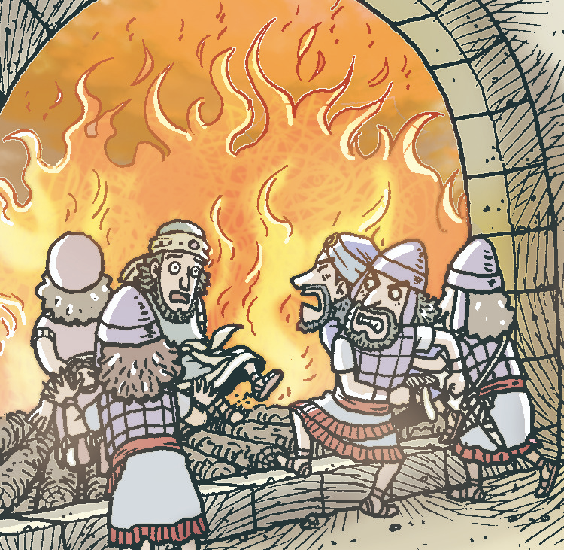
다니엘 3 : 21
그러자 그 사람들을
겉옷과 속옷과 모자와
다른 옷을 입은 채
결박하여 맹렬히
타는 풀무불 가운데에
던졌더라
Daniel 3 : 21
So these men, wearing their robes, trousers, turbans and other clothes, were bound and thrown into the blazing
furnace.

Slide 22
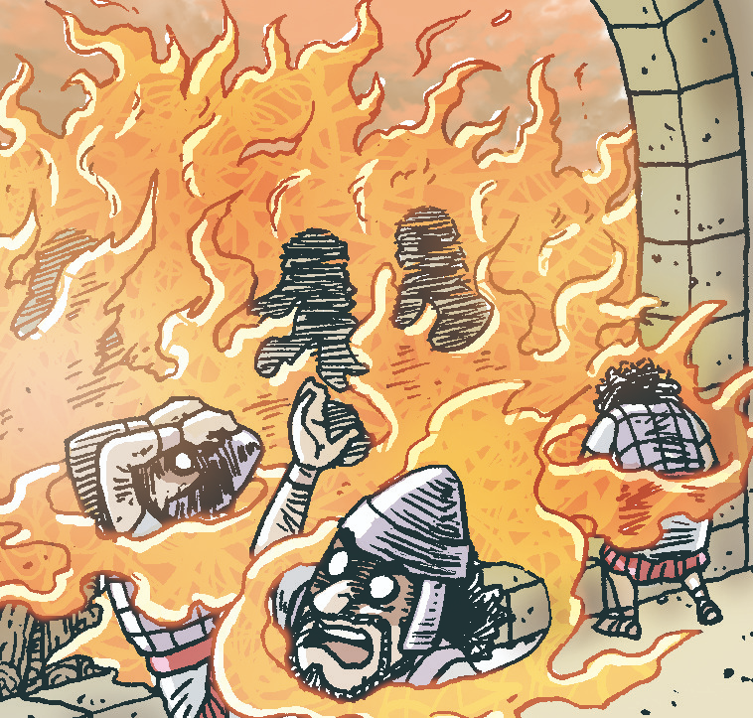
다니엘 3 : 22
왕의 명령이 엄하고
풀무불이 심히
뜨거우므로 불꽃이
사드락과 메삭과
아벳느고 를 붙든
사람을 태워 죽였고
Daniel 3 : 22
The king's command was so urgent and the furnace so hot that the flames of the fire killed the soldiers who took up
Shadrach, Meshach and Abednego,

Slide 23
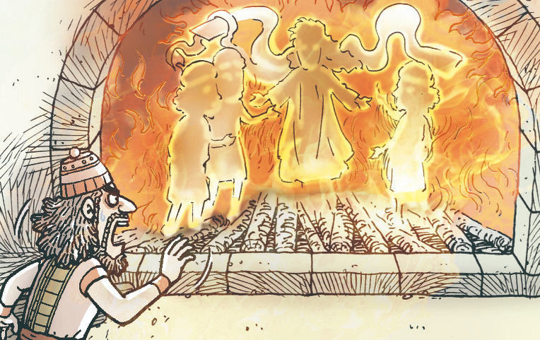
다니엘 3 : 23
이 세 사람 사드락과
메삭과 아벳느고는
결박된 채 맹렬히
타는 풀무불 가운데에
떨어졌더라
Daniel 3 : 23
and these three men, firmly tied, fell into the blazing furnace.

Slide 24
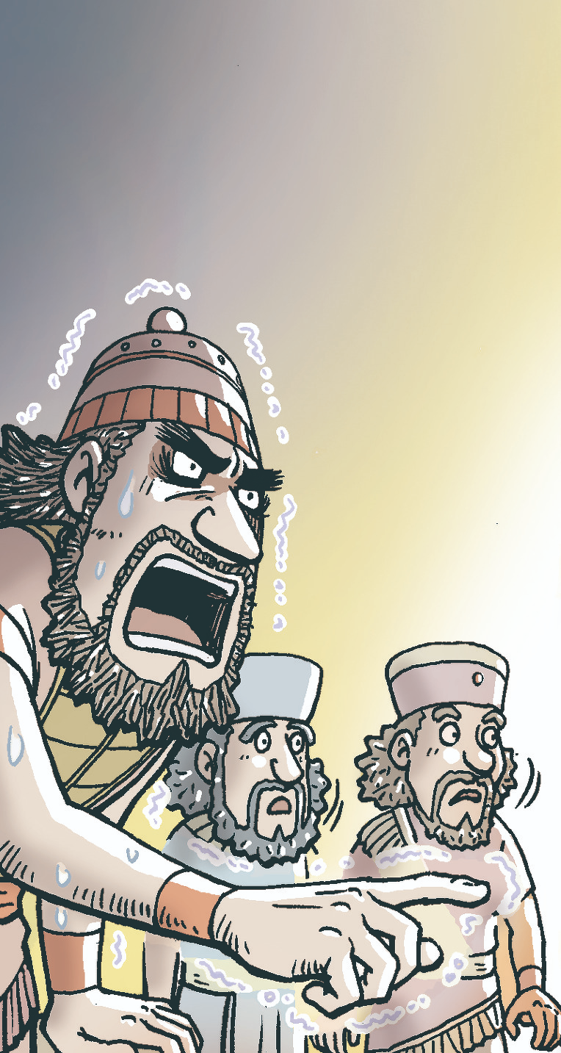
다니엘 3 : 24
그 때에 느부갓네살 왕이 놀라 급히 일어나서 모사들에게 물어 이르되 우리가 결박하여 불 가운데에 던진 자는 세 사람이 아니었느냐 하니 그들이 왕에게 대답하여
이르되 왕이여 옳소이다 하더라
Daniel 3 : 24
Then King Nebuchadnezzar leaped to his feet in amazement and asked his advisers, "Weren't there three men that we tied up and threw into the
fire?” They replied, "Certainly, O king.”

Slide 25
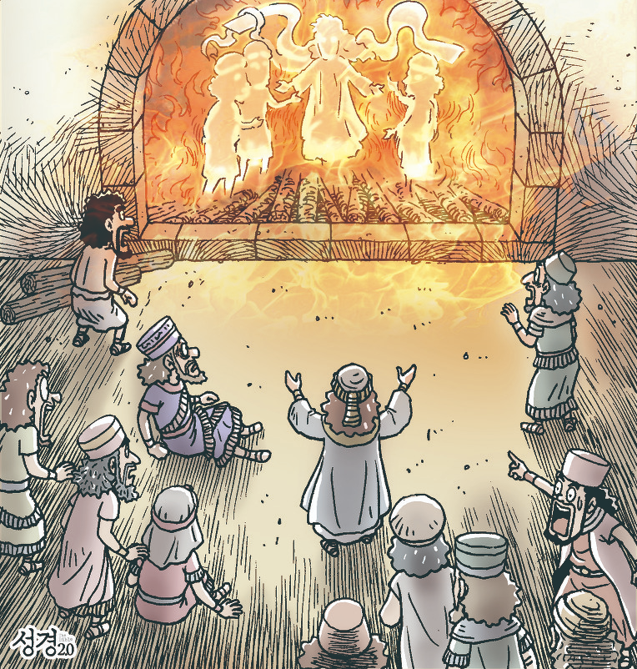
다니엘 3 : 25
왕이 또 말하여 이르되 내가 보니 결박되지 아니한 네 사람이 불 가운데로 다니는데 상하지도 아니하였고 그 넷째의 모양
은 신들의 아들과 같도다 하고
Daniel 3 : 25
He said, "Look! I see four men walking around in the fire, unbound and unharmed, and the fourth looks like a son of the gods.”
내 인생의 가장 최고의 결정

Slide 26
다니엘 3 : 26
느부갓네살이 맹렬히 타는 풀무불 아귀 가까이 가서 불러 이르되 지극히 높으신 하나님의 종 사드락, 메삭, 아벳느고야 나와서 이리로 오라 하매 사드락과 메삭과
아벳느고가 불 가운데에서 나온지라
Daniel 3 : 26
내 인생의 가장 최고의 결정
Nebuchadnezzar then approached the opening of the blazing furnace and shouted, "Shadrach, Meshach and Abednego, servants of the Most High God, come out! Come here!” So Shadrach, Meshach and Abednego came out of the
fire,

Slide 27
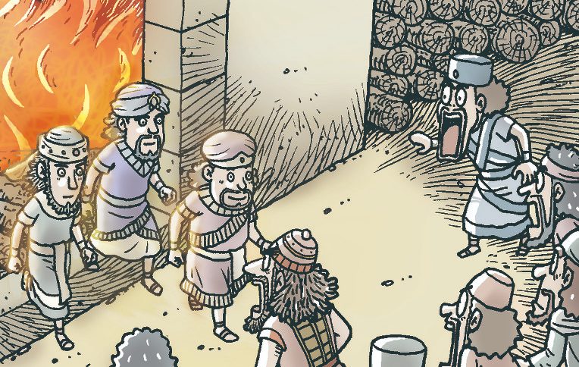
총독과 지사와 행정관과 왕의 모사들이 모여 이 사람들을 본즉 불이 능히 그들의 몸을 해하지 못하였고 머리털도 그을리지 아니하였고 겉옷 빛도 변하지 아니하였고 불 탄 냄새도 없었더라
다니엘 3 : 27
Daniel 3 : 27
and the satraps, prefects, governors and royal advisers crowded around them. They saw that the fire had not harmed their bodies, nor was a hair of their heads singed; their robes were not scorched, and
there was no smell of fire on them.

Slide 28
다니엘 3 : 28
느부갓네살이 말하여 이르되 사드락과 메삭과 아벳느고의 하나님을 찬송할지로다 그가 그의 천사를 보내사 자기를 의뢰하고 그들의 몸을 바쳐 왕의 명령을 거역하고 그 하나님 밖에는 다른 신을 섬기지 아니하며 그
에게 절하지 아니한 종들을 구원하셨도다
Daniel 3 : 28
Then Nebuchadnezzar said, "Praise be to the God of Shadrach, Meshach and Abednego, who has sent his angel and rescued his servants! They trusted in him and defied the king's command and were willing to give up their lives rather than serve or worship any
god except their own God.

Slide 29
다니엘 3 : 29
그러므로 내가 이제 조서를 내리노니 각 백성과 각 나라와 각 언어를 말하는 자가 모두 사드락과 메삭과 아벳느고의 하나님께 경솔히 말하거든 그 몸을 쪼개고 그 집을 거름터로 삼을지니 이는 이같이 사람을
구원할 다른 신이 없음이니라 하더라
Daniel 3 : 29
Therefore I decree that the people of any nation or language who say anything against the God of Shadrach, Meshach and Abednego be cut into pieces and their houses be turned into piles of rubble,
for no other god can save in this way.”

Slide 30
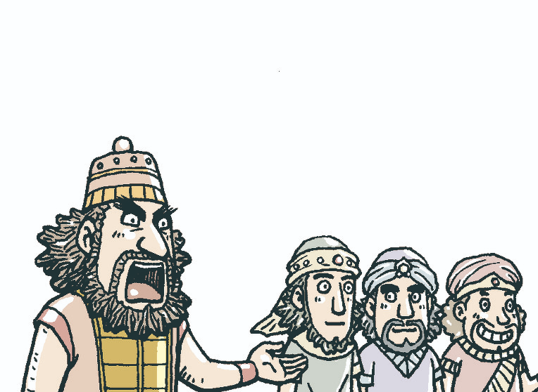
다니엘 3 : 30
왕이 드디어 사드락과 메삭과 아벳느고를
바벨론 지방에서 더욱 높이니라
Daniel 3 : 30
Then the king promoted Shadrach, Meshach and Abednego in the province
of Babylon.
사람을 높이는 과정
Notes:
하나님께서 사람을 높이는 과정은 뭔가 ?
고난과 믿음의 시련을 통하여 그를 더욱 높인다.
그냥 아부하거나 뇌물을 써서 높아진 사람은 교만해진다.
하지만 순종을 통과한 사람은 겸손한 주님의 사역자가 된다.
하나님은 믿음을 통해 우리를 반드시 높이신다.
사람이 높여주는 것이 아니라 하나님이 높이시는 것을 받아야 한다.

